Slide 1


好学力行 求是创新
—— 华中科技大学预推免个人汇报 ——
汇报人：范天成 日 期：2026.08

Slide 2
汇报提纲
1
基本情况
2
科研经历
3
竞赛经历

Slide 3
一、个人基本情况
范天成
学 校：中国矿业大学
专 业：电气工程及其自动化
出生年月：2004.09
专业成绩：4.5072/5
英语水平：六级(663) 四级(645)
核心课程：高数A2(100) 电路(95) 模拟电路与EDA基础(96)自动控制原理(89) 电机学(88) 电力系统分析(94)
奖学金：国家奖学金*2
荣誉称号：中国矿业大学院级优秀团员
籍 贯：浙江杭州
专业排名：2/386

Slide 4
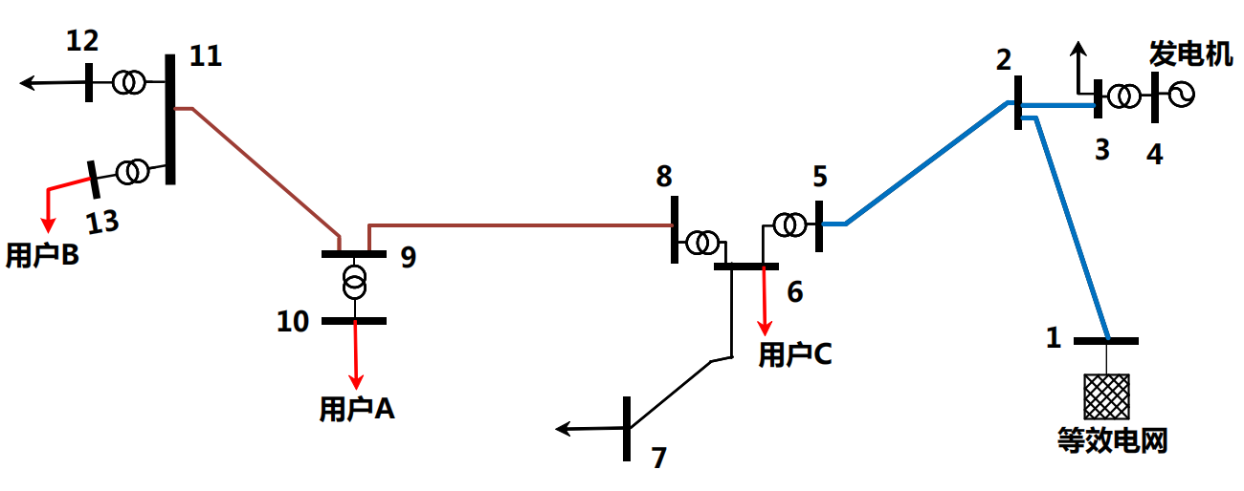
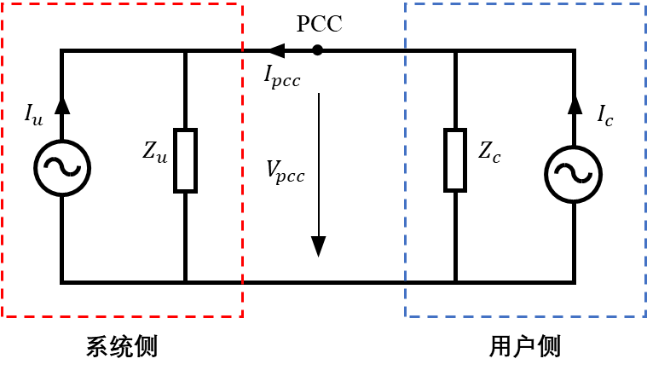
二、科研经历—系统侧谐波阻抗估计方法研究
2.1 研究背景
近年来随着新能源、高速铁路以及高压直流输电等的快速发展，大量电力电子器件的接入，导致电网中的谐波源数目急剧增加、谐波含量增大且分布广泛，电能质量恶化趋势越发明显。
等效
公共耦合点的谐波是用户和系统背景谐波耦合交互的结果，准确的谐波责任量化是谐波管控和抑制的前提，对电网电能质量水平提升具有重要意义。

Slide 5



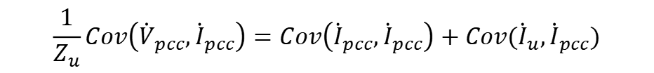

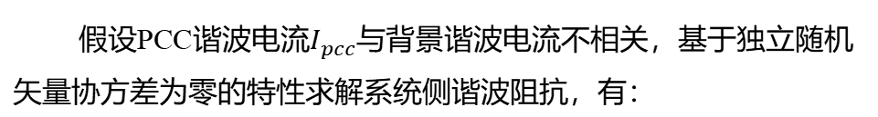
二、科研经历—系统侧谐波阻抗估计方法研究
2.2 授权发明专利—《基于互信息数据优选的系统侧谐波阻抗估计方法及装置》
问题提出——独立随机矢量法：
· 算法流程：
假设PCC谐波电流$I_{pcc}$与背景谐波电流不相关，基于独立随机矢量协方差为零的特性求解系统侧谐波阻抗，有：
1）复ICA算法：
ICA算法是一种经典盲源分离方法，用于分离通过未知矩阵混合后的独立信号源，具有较强抗背景谐波波动的能力。其模型如下：
$$Cov({\dot{I}}_{u},{\dot{I}}_{pcc})≈0$$
代入PCC电路方程对应的协方差表达式：
$$X=AS$$
算法目的为找出最优分离矩阵$W，$使：
$$\frac{1}{Z_{u}}Cov\left({\dot{V}}_{pcc},{\dot{I}}_{pcc}\right)=Cov\left({\dot{I}}_{pcc},{\dot{I}}_{pcc}\right)+Cov({\dot{I}}_{u},{\dot{I}}_{pcc})$$
$$Y=WX$$
分离得到的源信号与谐波阻抗矩阵存在尺度和顺序不确定性
解得系统侧谐波阻抗：
$$Z_{u}=\frac{Cov\left({\dot{V}}_{pcc},{\dot{I}}_{pcc}\right)}{Cov\left({\dot{I}}_{pcc},{\dot{I}}_{pcc}\right)}$$
独立随机矢量法无法应用于强背景谐波波动，且当用户侧谐波阻抗非远大于系统侧谐波阻抗、两侧谐波源非独立时其有效性会受到影响。
若$Z_{1}、Z_{2}$实部异号，则认为估计结果有效
同时确定${\dot{I}}_{u}、{\dot{I}}_{c}。$

Slide 6
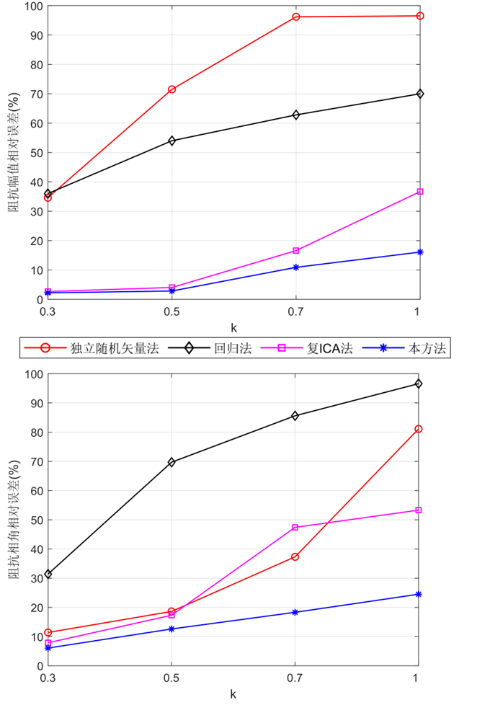
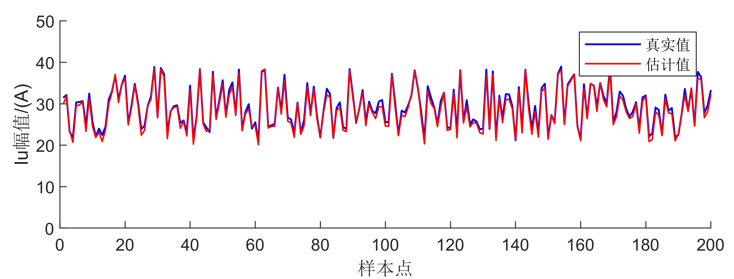
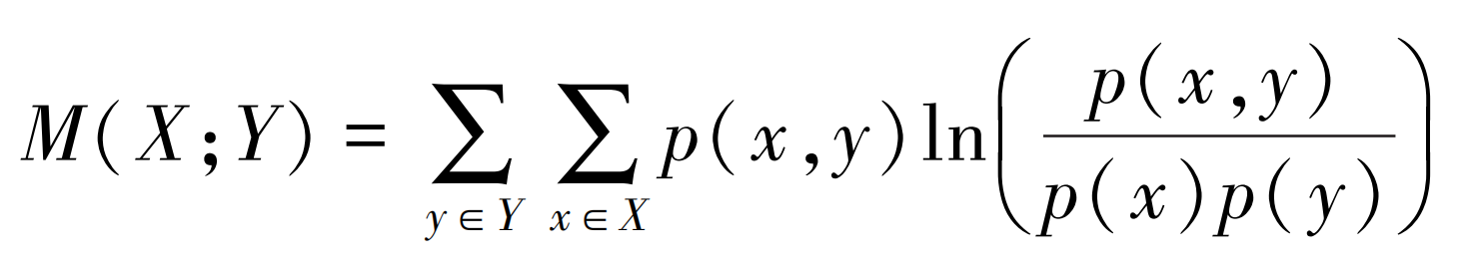


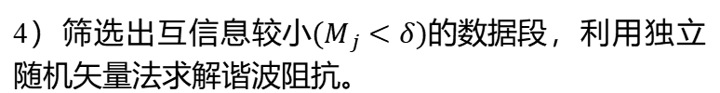
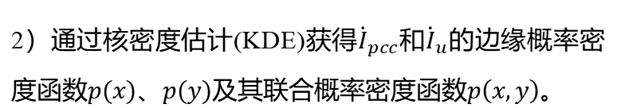
二、科研经历—系统侧谐波阻抗估计方法研究
2.2 授权发明专利—《基于互信息数据优选的系统侧谐波阻抗估计方法及装置》
对${\dot{I}}_{u}$的分离效果
$Z_{u}$与$Z_{c}$相差不大时的估计误差
2）通过核密度估计(KDE)获得${\dot{I}}_{pcc}$和${\dot{I}}_{u}$的边缘概率密度函数$p(x)、p(y)及其$联合概率密度函数$p\left(x,y\right)。$
3）计算两离散随机变量$X和Y$的互信息：
4）筛选出互信息$较小(M_{j}<δ)的数据段$，利用独立随机矢量法求解谐波阻抗。

Slide 7
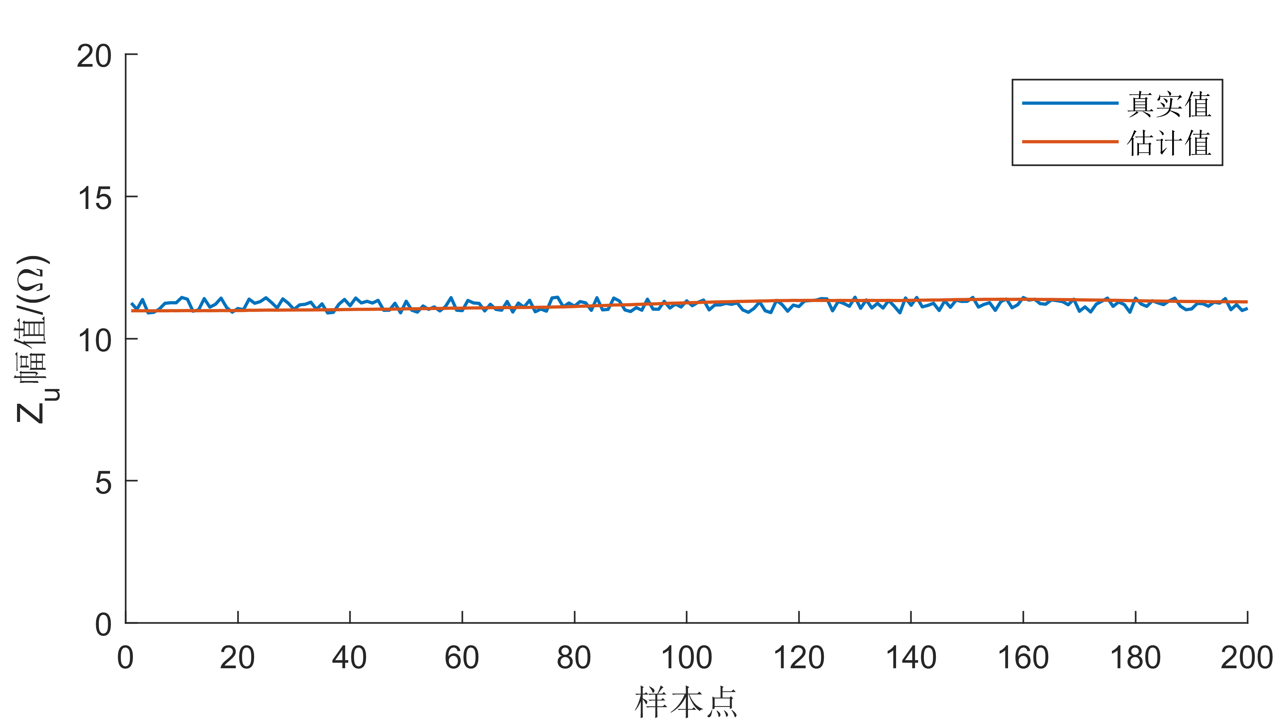
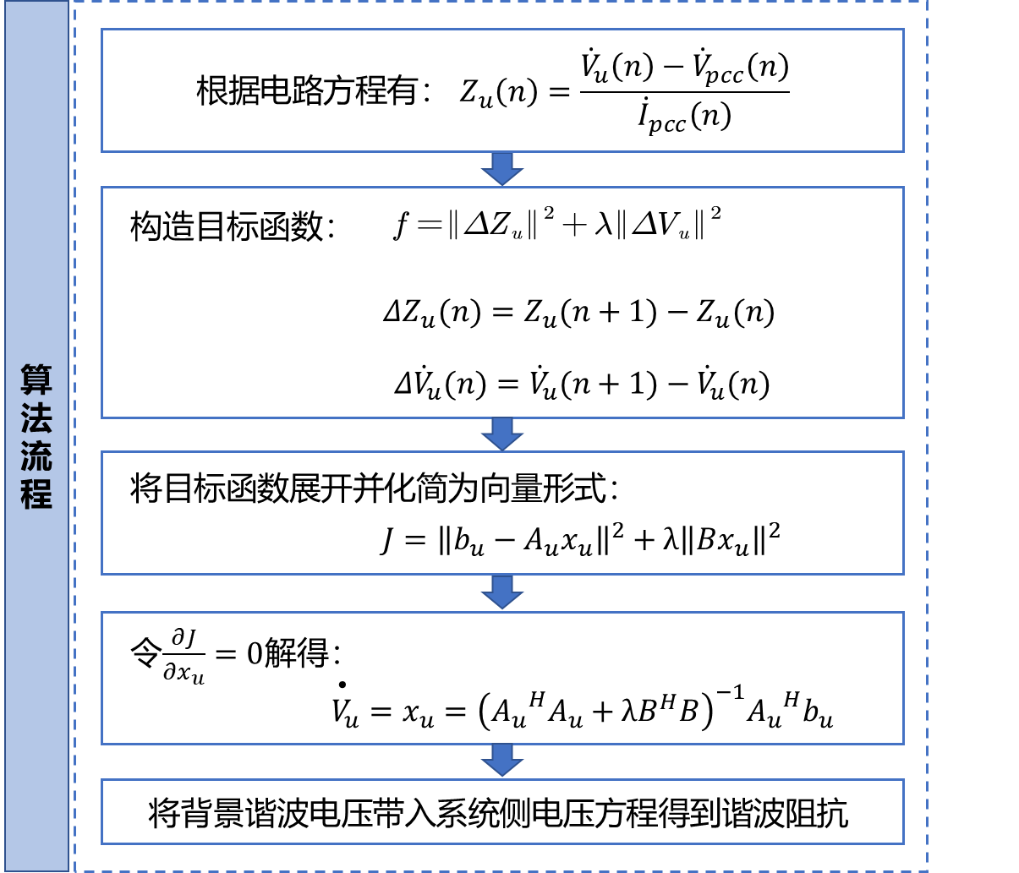
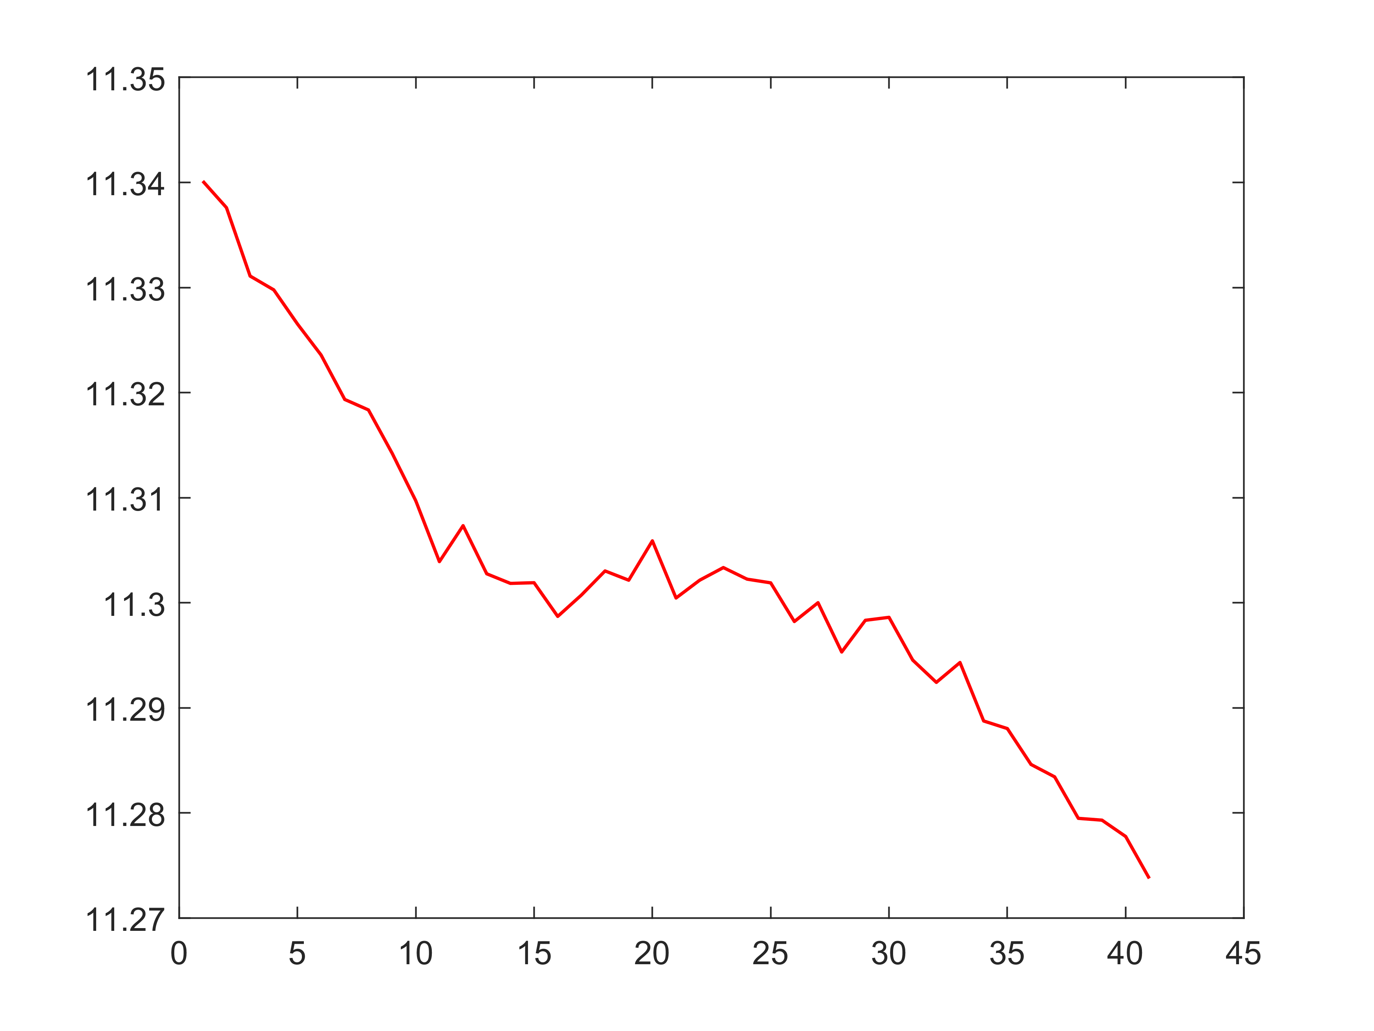
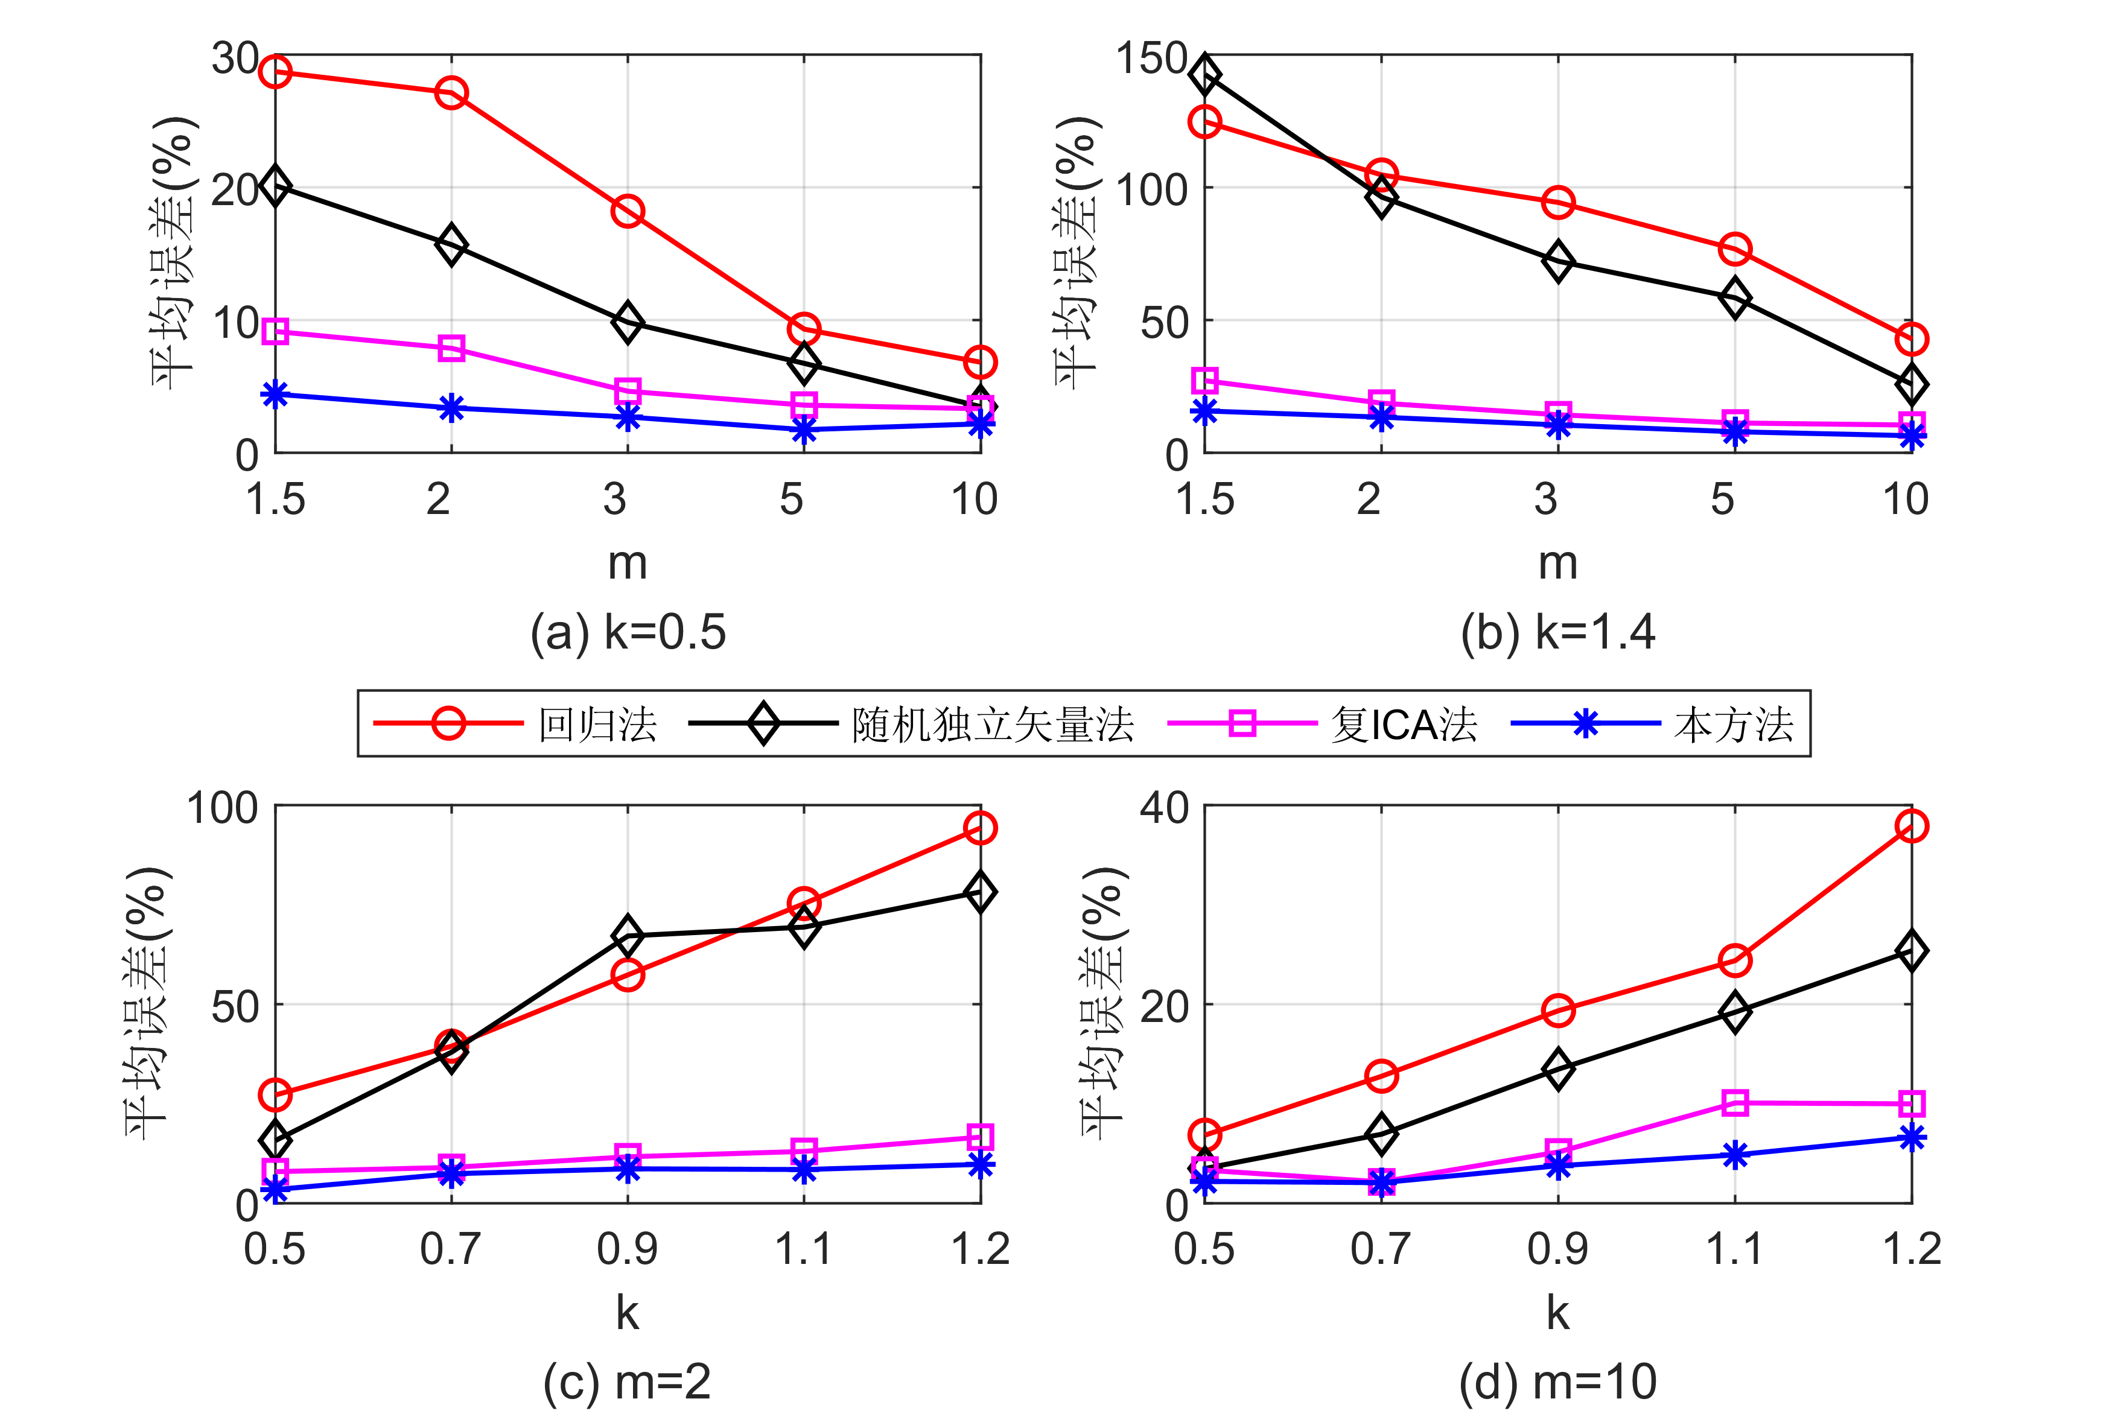
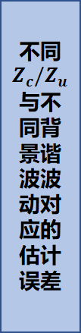
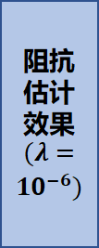
二、科研经历—系统侧谐波阻抗估计方法研究
2.3 文献复现—Study on the Estimation of Utility Harmonic Impedance Based on Minimum Norm of Impedance Difference (IEEE ACCESS)
实际电网中，系统侧的谐波阻抗是时变的。
基于合理假设：系统侧谐波阻抗是随时间不断变化的，但在相邻采样时间内，其变化并不大。
阻抗估计效果
$$(λ=$$
$${10}^{−6})$$
局部放大
不同$Z_{c}/Z_{u}$与不同背景谐波波动对应的估计误差

Slide 8
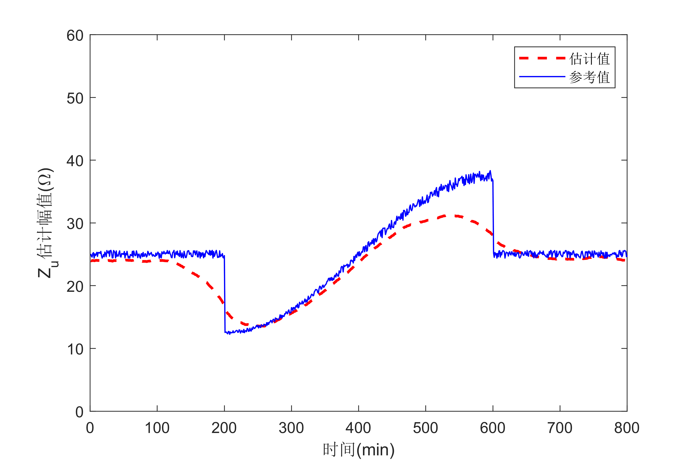
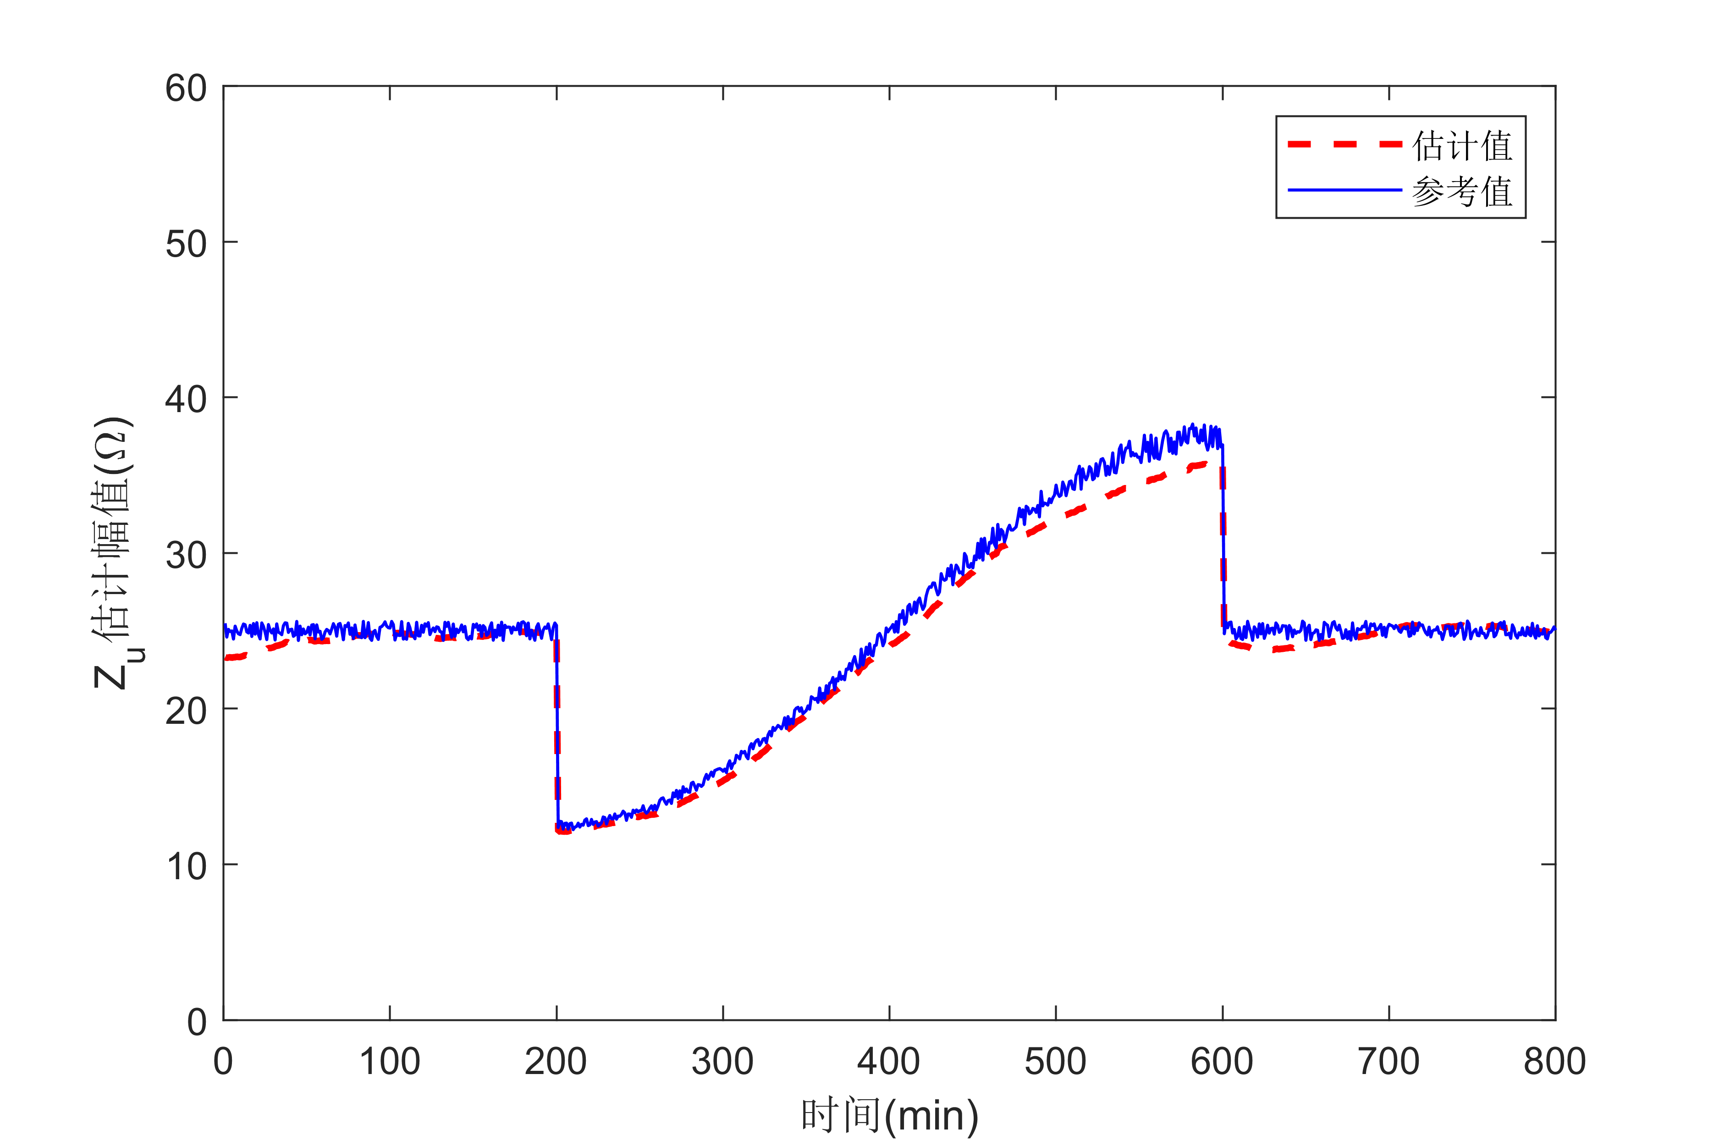
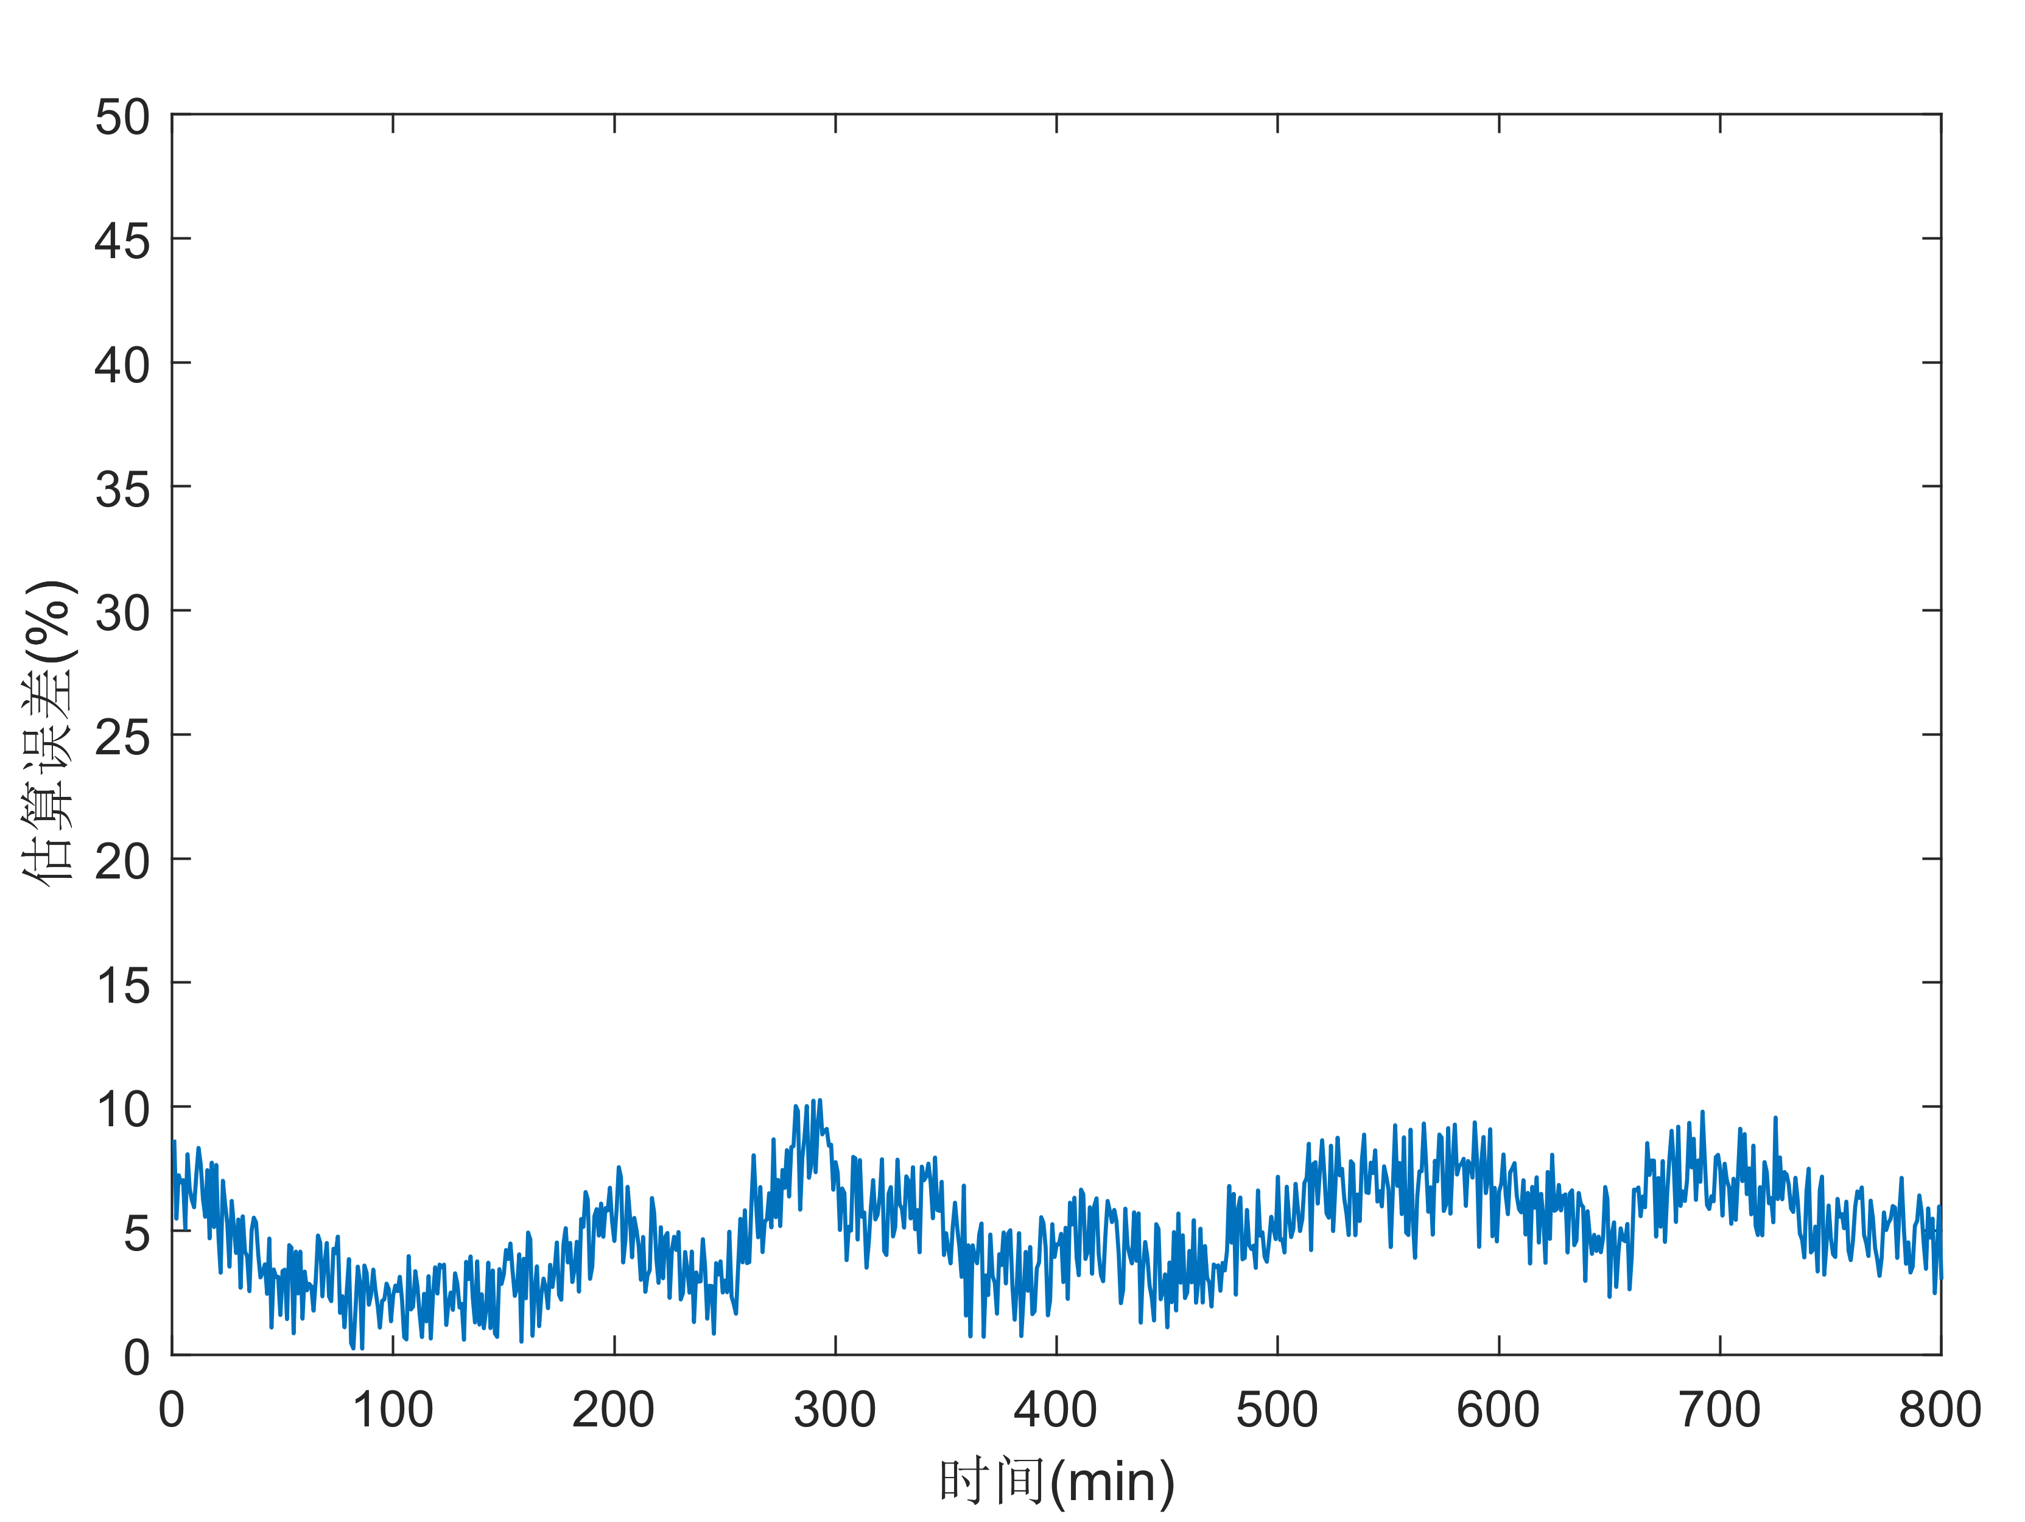
二、科研经历—系统侧谐波阻抗估计方法研究
2.4 文献复现—A Noninvasive Method to Estimate the Variable Utility Harmonic Impedance（IEEE Transactions on Power Delivery）
考虑系侧谐波阻抗连续变化或突变，在前一方法的基础上进行改进
1）最小化阻抗变化与背景谐波变化方差的范数平方和
3）改写目标函数
3）改写目标函数
最小化得
按原思路构造函数
4）选择$λ$
引入加权矩阵后
2）构造加权矩阵
估计效果：能够准确跟踪系统侧谐波阻抗的缓变和突变

Slide 9
三、竞赛经历
基础学科竞赛
2025.05 2025年度全国大学生英语竞赛（NECCS）二等奖
2024.05 2024年度全国大学生英语竞赛（NECCS）三等奖
2024.05 2024年词达人杯全国大学生英语词汇能力大赛江苏省二等奖
2024.05 2024年外研社全国大学生外语能力大赛校赛笔译三等奖
2024.12 第十三届全国大学生数学竞赛江苏省三等奖
2024.06 第二十一届江苏省高等数学竞赛江苏省一等奖
证书
数学建模竞赛
2025.05 2025年美国大学生数学建模竞赛H奖
2024.06 第二十一届五一数学建模竞赛江苏省二等奖

Slide 10
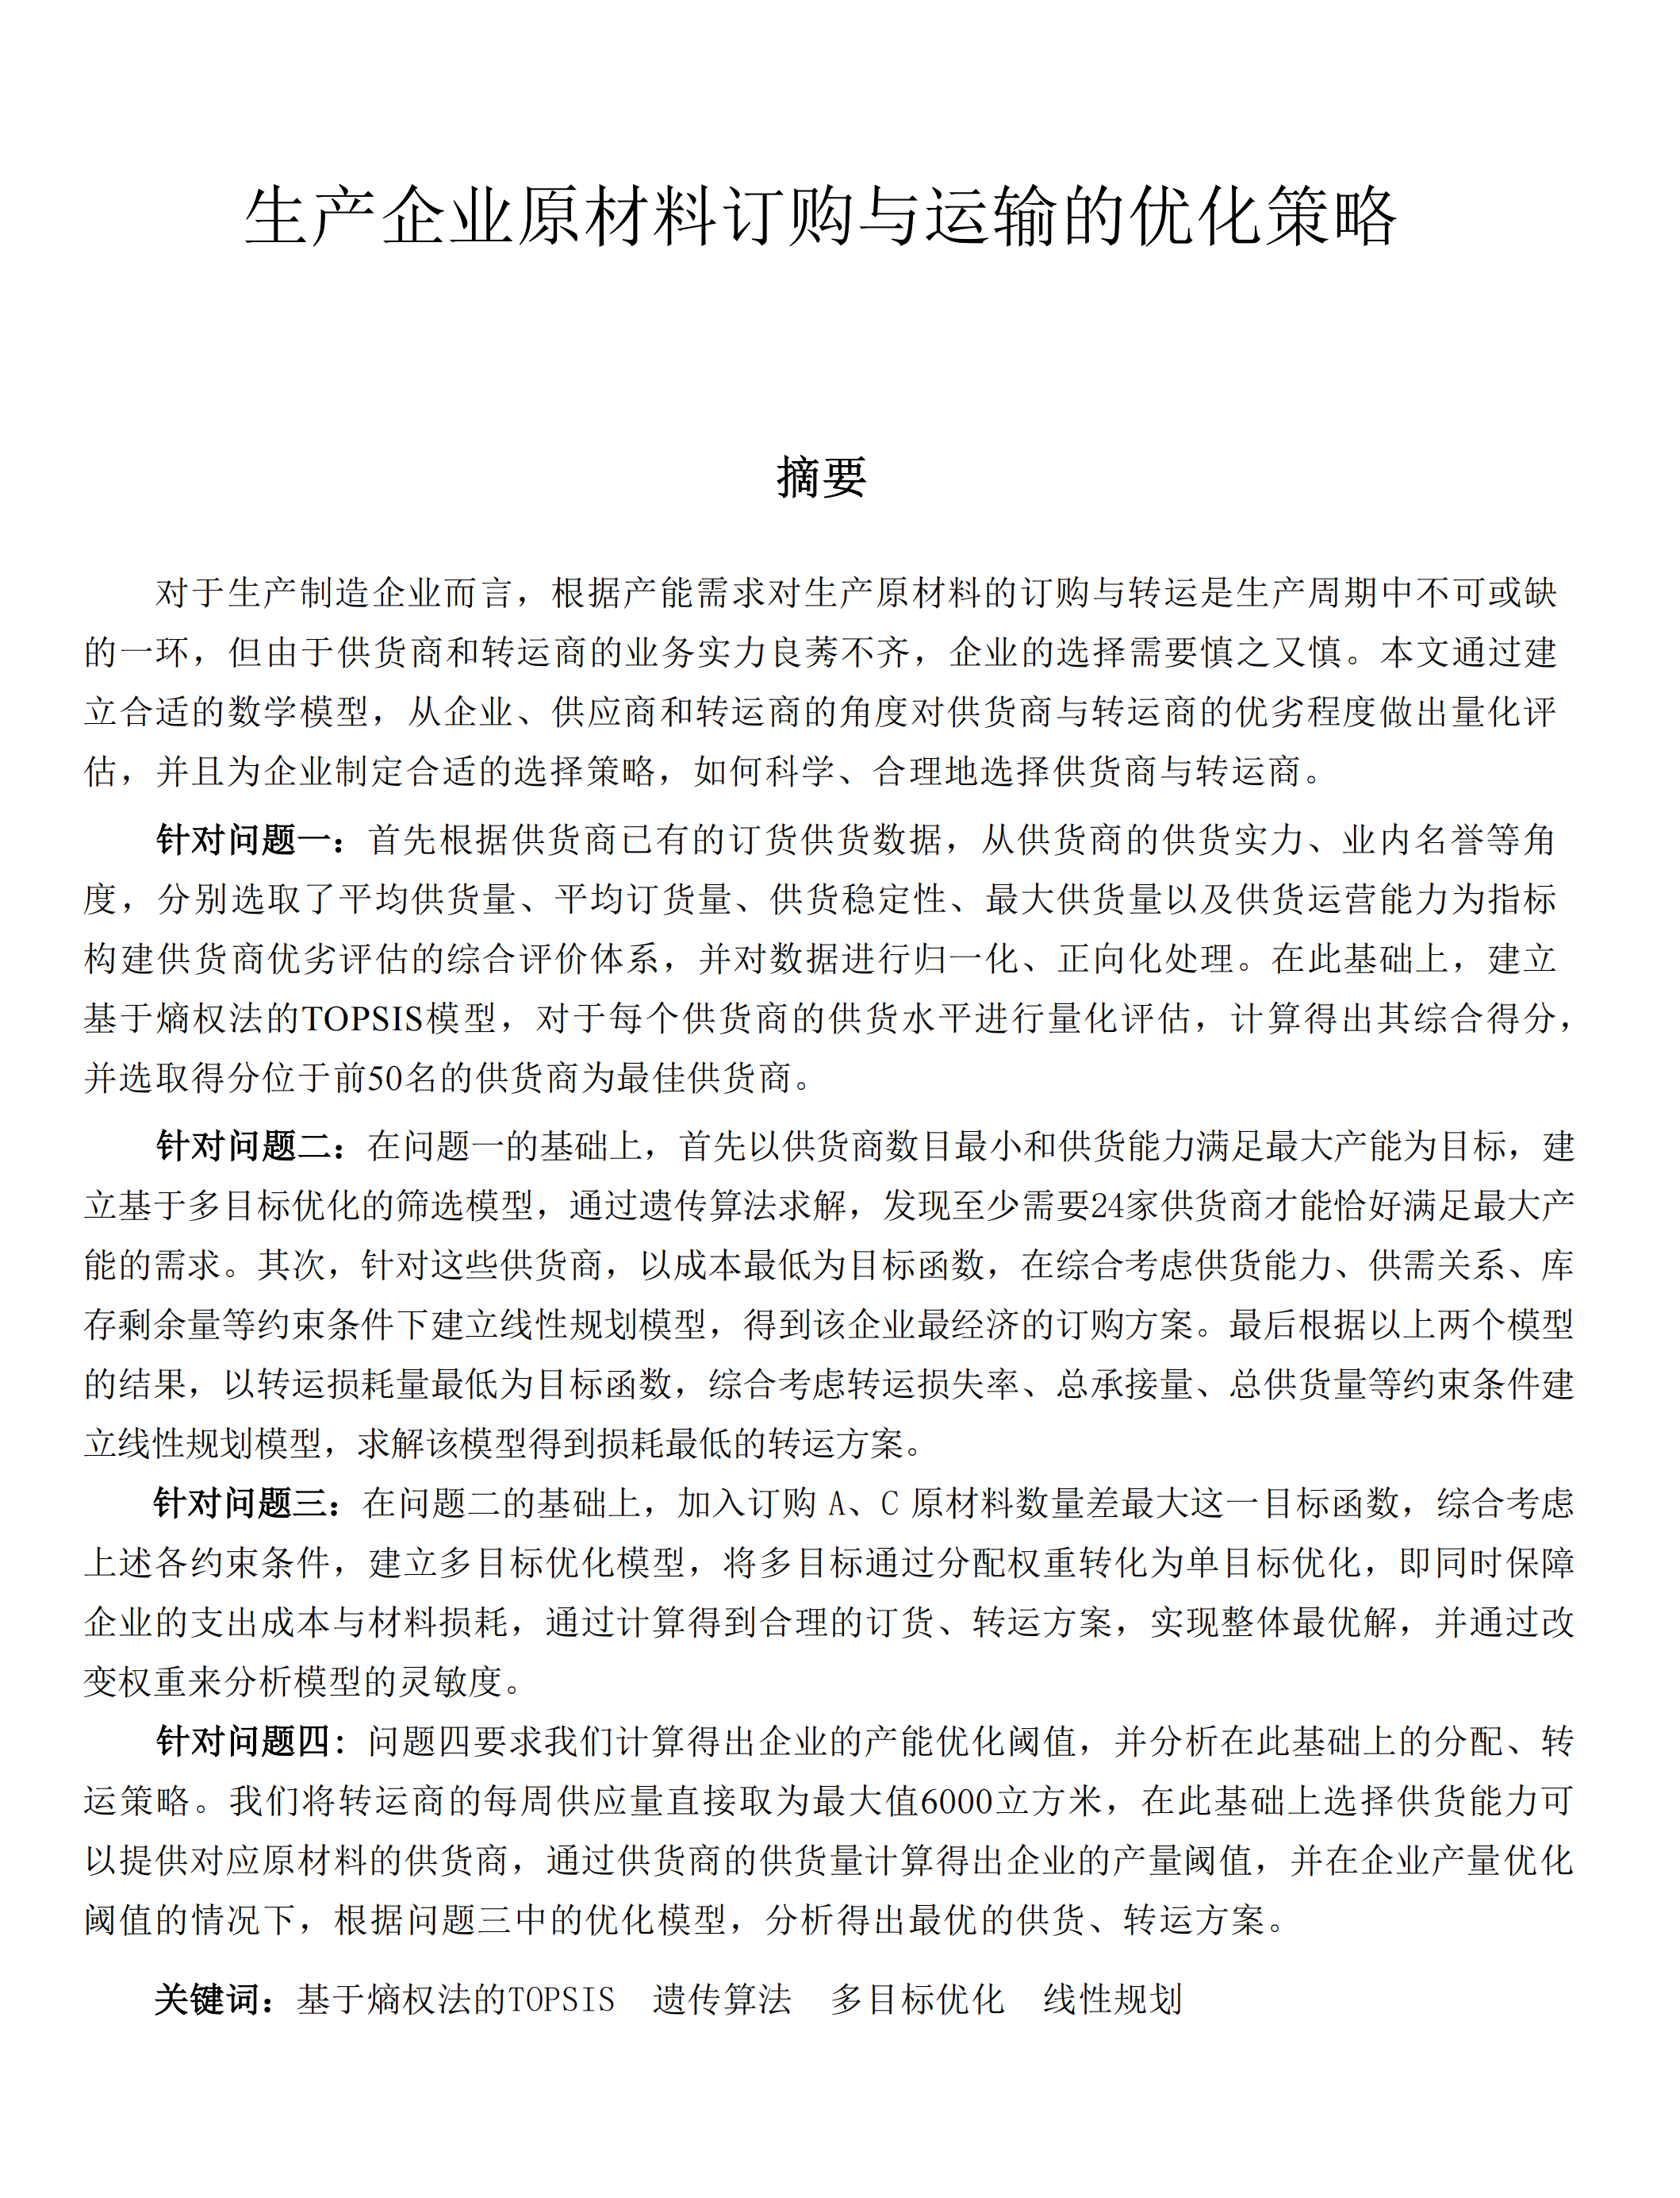
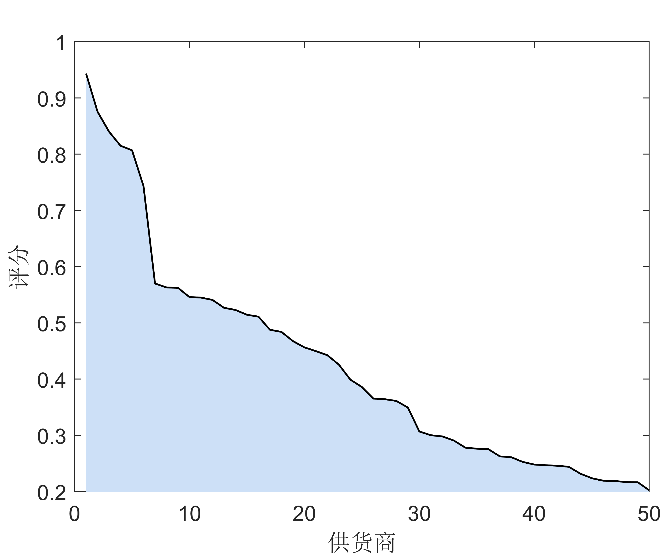
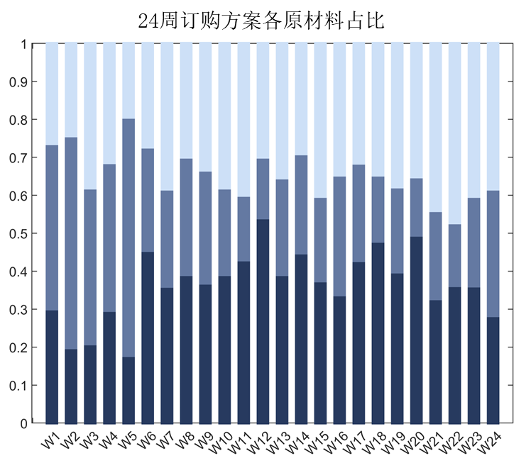
三、竞赛经历
3.1数学建模竞赛—21年国赛C题（省一等奖）
角色：作为队长，主导模型建立、程序编写，参与论文写作
模型：运用遗传算法、线性规划、基于熵权法的TOPSIS模型等策略对生产企业原材料订购与运输问题进行求解
结果：较完整地解决了赛题，给出了不同生产要求下的原材料订购与转运方案

Slide 11
感谢各位老师，恳请批评指正
汇报人：范天成 日 期：2026.08

